Slide 1
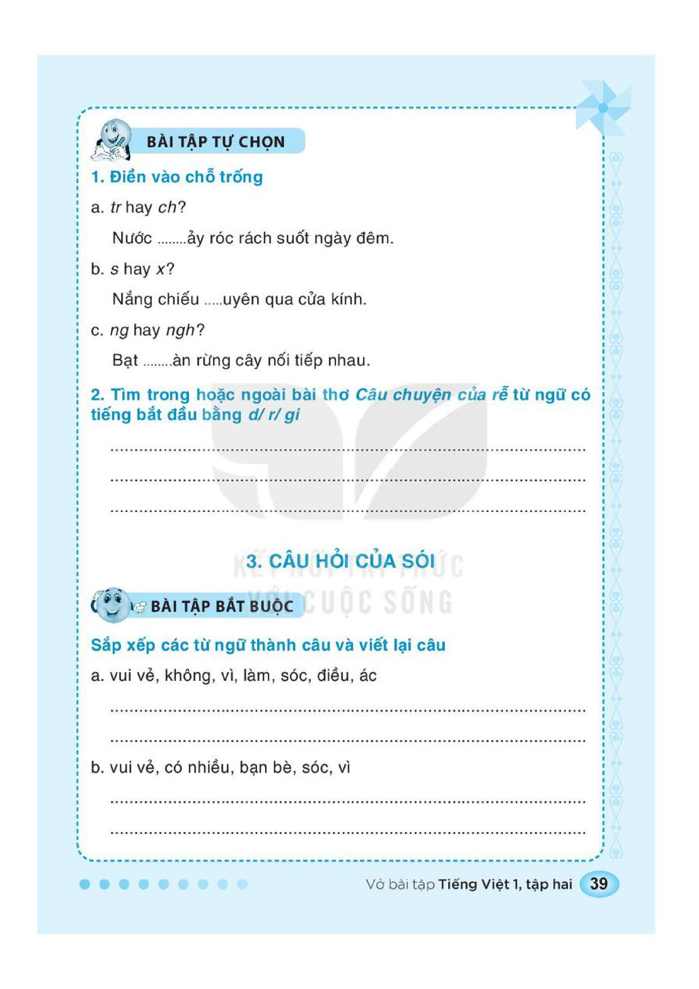
Sŉ vui vẻ vì không làm điều ác.
Sŉ vui vẻ vì có nhiều bạn bè.

Slide 2
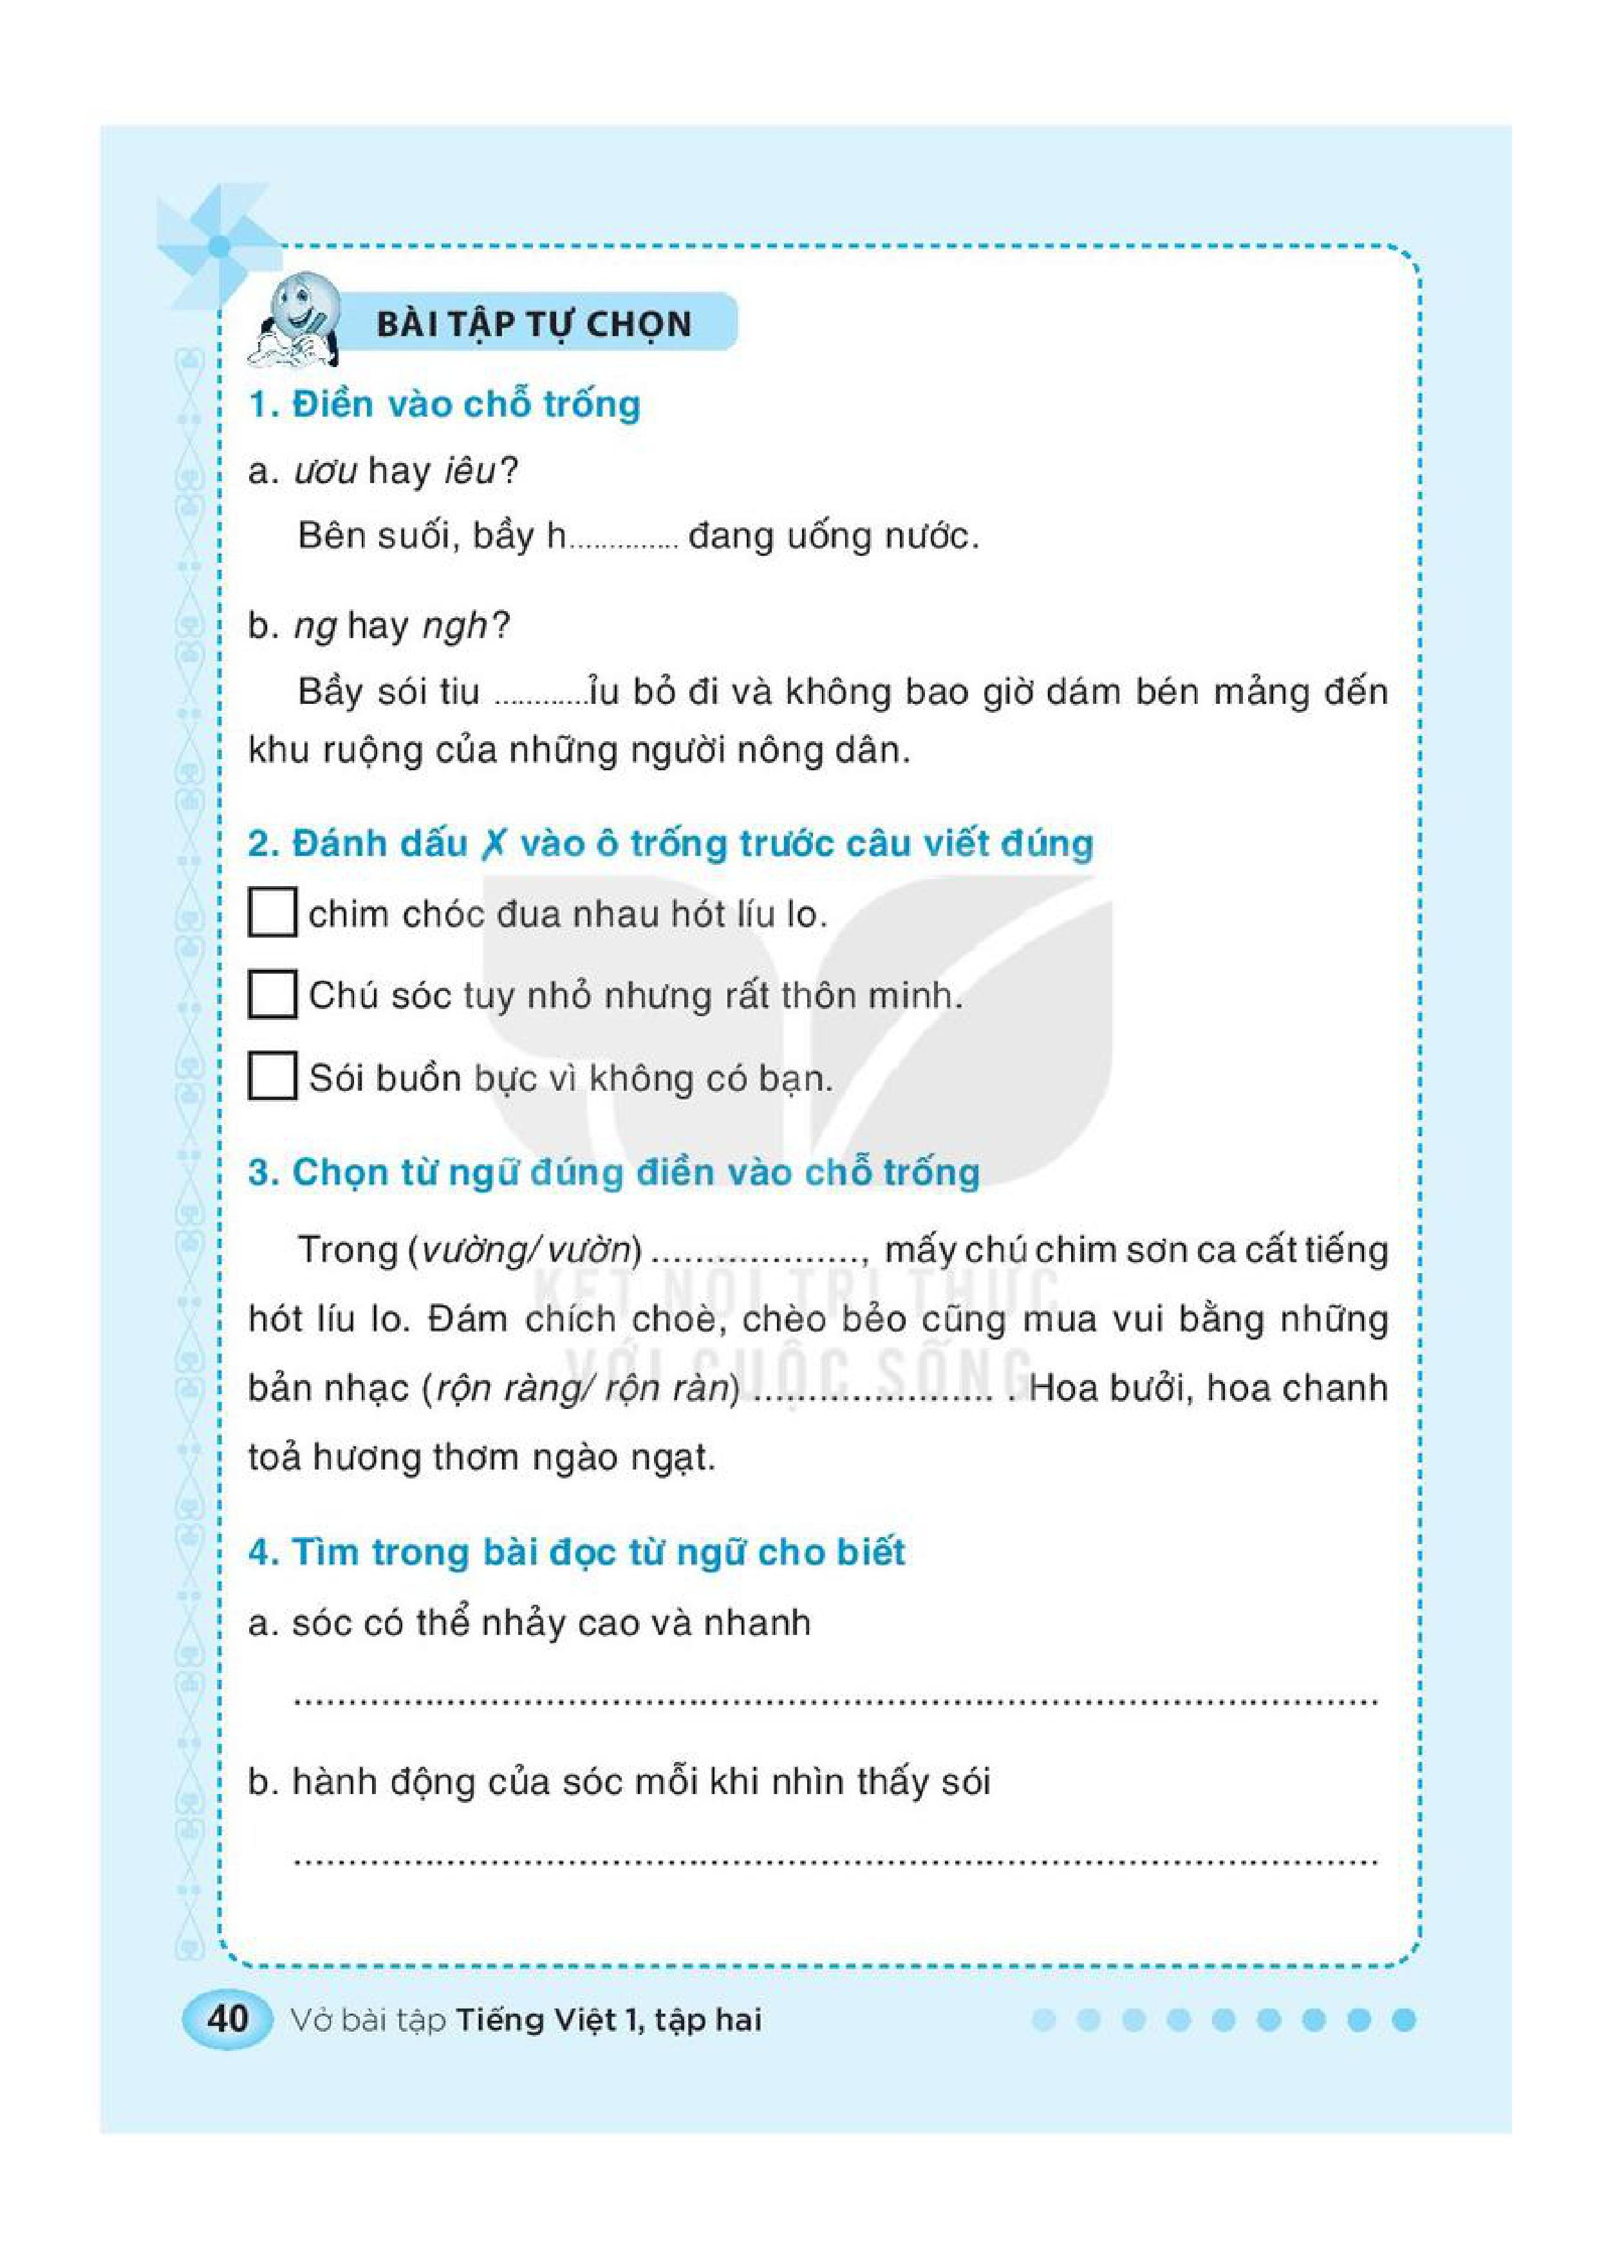
ươu
ngh

Slide 3
x

Slide 4
vườn
ǟộn ǟàng

Slide 5
nhảy tót
bỏ chạy

Slide 6
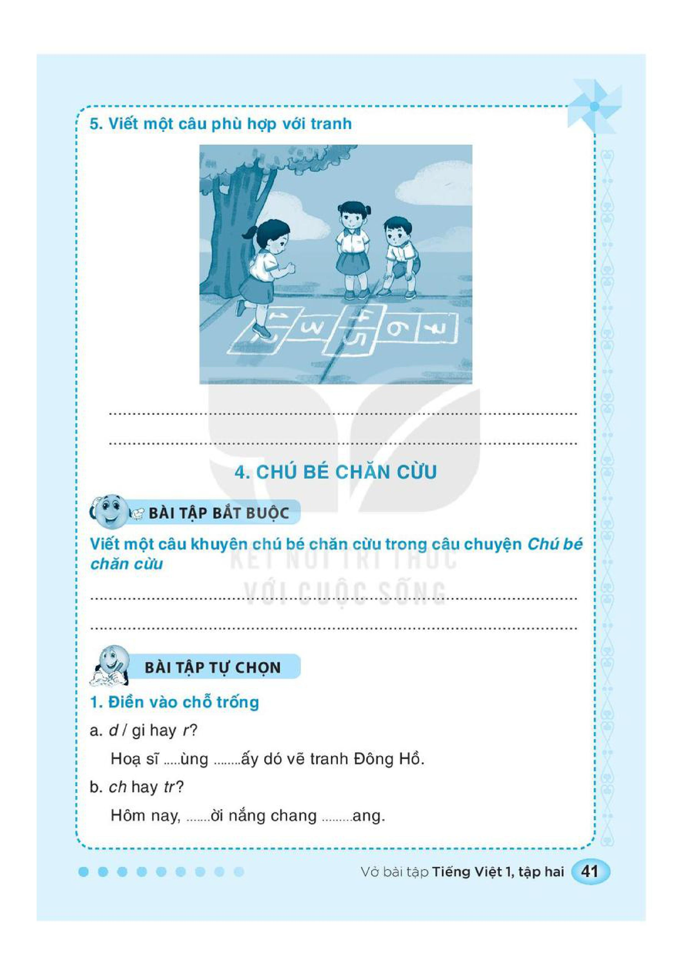
Chơi nhảy lò cò.

